Slide 1
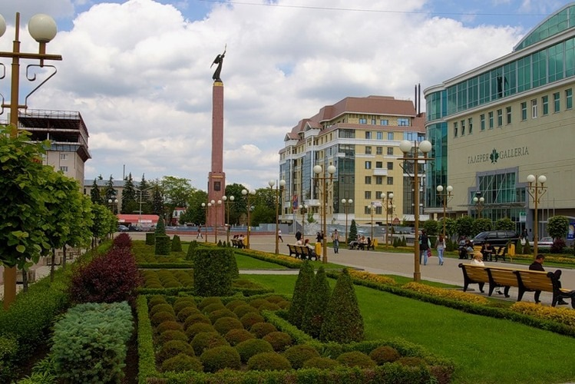
Ставрополь-мой город

Slide 2
